Slide 1
ИА Bloomberg
Студент 4 курса ИВТ, 1 подгруппы
Литовченко Д.В.

Slide 2
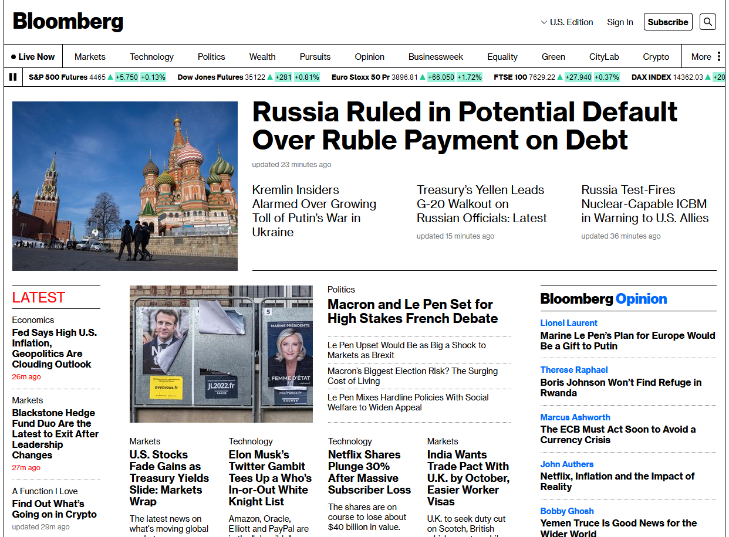
Дата основания: 1981 год

Slide 3
Основные направления деятельности и функции
Поставщик финансовой информации
Информационное агенство

Slide 4
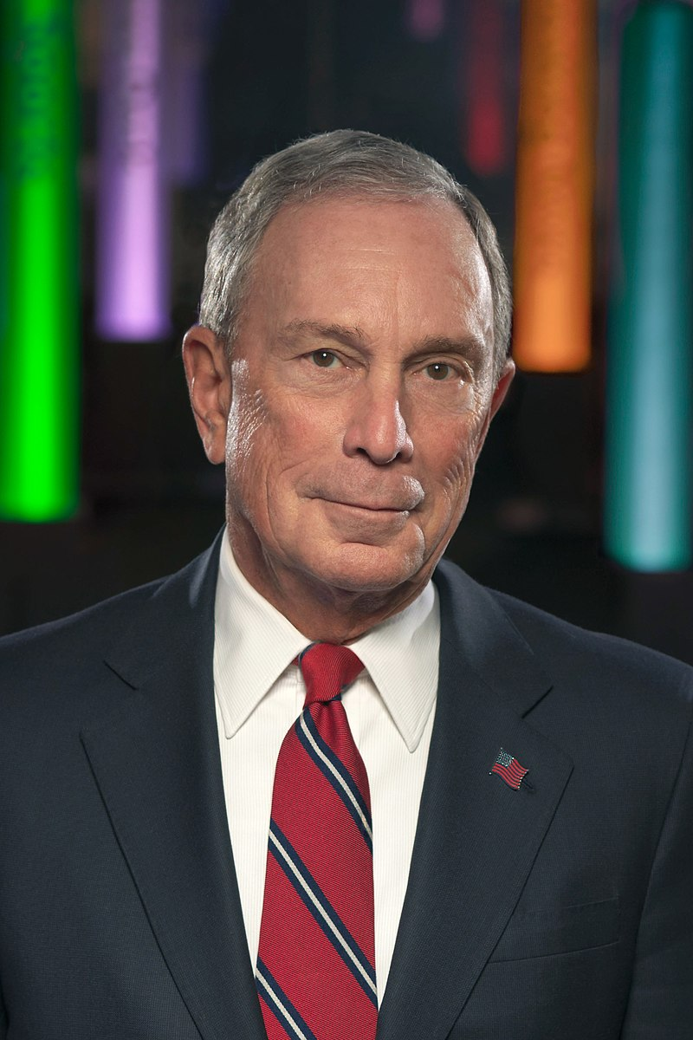
Руководство
Майкл Блумберг

Slide 5
Оценка качества информации
Актуальность: свежие финансовые и новостные сводки, выходят каждый день
Достоверность: +
Полнота: +

Slide 6
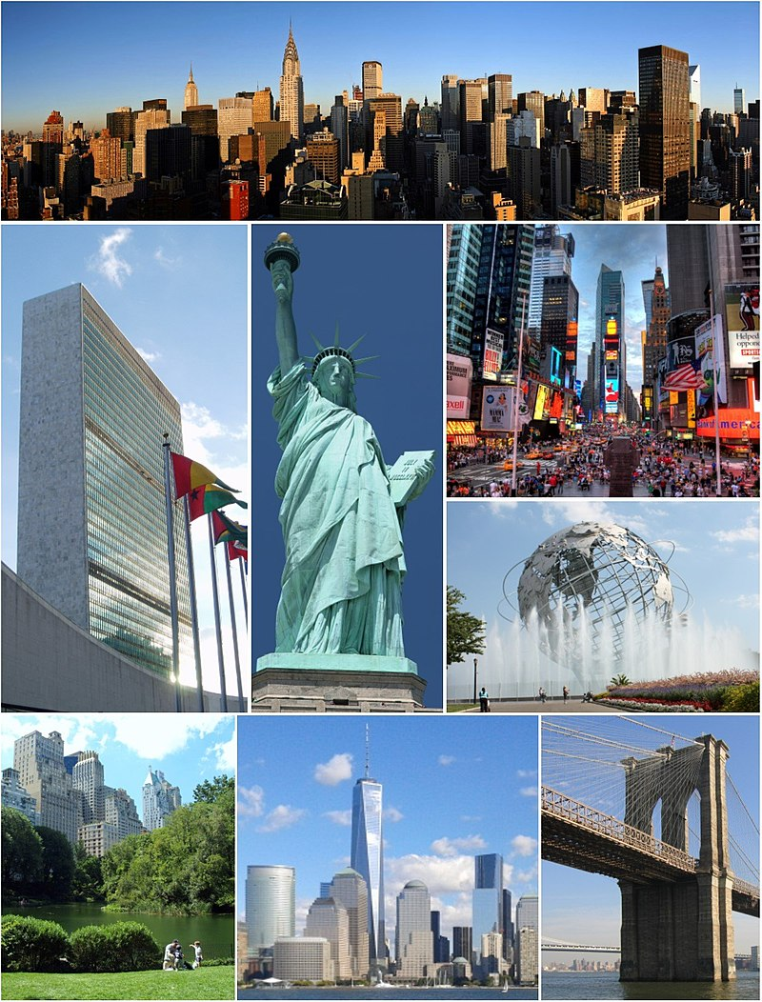
Расположение
Нью-Йорк, США

Slide 7
Наличие рекламы
Отсутствует

Slide 8
URL
bloomberg.com
bloomberg.net

Slide 9
Источники
A leaked memo shows Bloomberg reached $10 billion in annual revenue last year, and some insiders will receive a special bonus (англ.). Business Insider (10 января 2019). Дата обращения: 17 июля 2020. Архивировано 27 июля 2020 года.
The 400 Richest Americans: #8 Michael Bloomberg, Forbes (September 17, 2008). Архивировано 19 марта 2017 года. Дата обращения 28 сентября 2017.
MarketScreener. Peter Thacher Grauer - Biography (англ.). www.marketscreener.com. Дата обращения: 25 января 2020. Архивировано 25 января 2020 года.
David Whitford. Fire in his belly, ambition in his eyes Michael Bloomberg could have sat on the millions he made at Salomon. Instead he built a media empire that gives Wall Streeters crucial information in a flash, CNNMoney.com (May 12, 1997). Архивировано 18 января 2012 года. Дата обращения 28 марта 2012.
Блумберг, 2010, с. 45.
Loomis, Carol J.. Bloomberg's money machine, CNN (April 2, 2007). Архивировано 27 марта 2012 года. Дата обращения 26 апреля 2010.
Korkki, Phyllis. Jobs, The New York Times. Дата обращения 26 апреля 2010. (недоступная ссылка)
Table: What Makes Mike Run Архивная копия от 1 февраля 2012 на Wayback Machine. BusinessWeek. April 23, 2001.
«Bloomberg L.P. — Swot Analysis.» Datamonitor Company Profiles. August 6, 2007.

